Slide 1


PRESENTACIÓN DEL PROYECTO
Sistema web de
gestión farmacéutica
Proyecto aplicado a la Botica Virgen del Carmen
Angular 18 · Spring Boot 3.4.5 · PostgreSQL 16
Jhosetd Deyker Gamboa Quispe
Juan Carlos Florez Pareja
Ingeniería de Sistemas de Información · VIII ciclo · 2026

Slide 2
02
Problema y objetivo
La operación pierde confiabilidad cuando cada proceso conserva información separada.
Problema central
01
Stock incierto
El stock registrado no siempre representa lo que existe físicamente.
Diferencias entre el sistema y el anaquel.
02
Vencimientos
Alertas tardías y productos que pierden valor.
03
Procesos aislados
La falta de control por lote afecta la atención, la trazabilidad y la detección oportuna de vencimientos.
Ventas, caja, compras e inventario sin trazabilidad común.
04
Reportes manuales
Más tiempo para verificar información y preparar evidencias.
Objetivo: controlar ventas, caja e inventario por usuario, producto y lote.
SISTEMA WEB DE GESTIÓN FARMACÉUTICA
2 / 16

Slide 3
03
Stakeholders del sistema
El sistema responde a necesidades operativas internas y a obligaciones externas de información.
INTERNOS
EXTERNOS
01
Propietario / administrador
04
Clientes
Control de operación, usuarios, cajas y reportes.
Atención ágil, datos correctos y comprobantes claros.
02
Cajero
05
Proveedores
Venta rápida, identificación del cliente y arqueo confiable.
Órdenes, recepciones y devoluciones trazables.
03
Almacenero
06
SUNAT y DIGEMID
Compras, lotes, vencimientos, conteos y alertas.
Documentos y reportes preparados según el flujo requerido.
El propietario concentra la decisión. Cajeros y almaceneros sostienen la operación diaria.
SISTEMA WEB DE GESTIÓN FARMACÉUTICA
3 / 16

Slide 4
04
Requisitos funcionales principales
Las funciones cubren el ciclo completo desde el abastecimiento hasta el cierre de caja.
RF01
Acceso y roles
RF05
Punto de venta
Autenticar usuarios y restringir funciones por perfil.
Registrar ventas, pagos, clientes y comprobantes.
RF02
Datos maestros
RF06
Caja
Gestionar productos, clientes, proveedores y catálogos.
Abrir, registrar movimientos, arquear y cerrar sesiones.
RF03
Compras y recepción
RF07
Reglas farmacéuticas
Registrar comprobantes, lotes, costos y devoluciones.
Validar receta, condición de venta y salida FEFO.
RF04
Inventario
RF08
Alertas y cumplimiento
Controlar stock, vencimientos, Kardex y conteo físico.
Informar riesgos y preparar SUNAT y DIGEMID.
Los requisitos se conectan: una venta válida modifica stock, Kardex, caja y documento.
SISTEMA WEB DE GESTIÓN FARMACÉUTICA
4 / 16

Slide 5
05
Requisitos no funcionales
La calidad del sistema depende de proteger los datos y conservar operaciones consistentes.
SEGURIDAD
INTEGRIDAD
MANTENIBILIDAD
DISPONIBILIDAD
JWT en cookie segura y protección CSRF
Transacciones atómicas e idempotencia
Arquitectura por capas y DTO
Healthchecks y reinicio controlado
Contraseñas BCrypt y permisos por rol
Bloqueo de stock y validaciones de negocio
Flyway, perfiles y variables de entorno
Datos persistentes en volumen PostgreSQL
La instalación debe repetirse en local y EC2 sin incluir secretos en el código fuente.
SISTEMA WEB DE GESTIÓN FARMACÉUTICA
5 / 16

Slide 6
06
Solución propuesta
Una plataforma web que integra la operación diaria y conserva el origen de cada movimiento.
01
02
03
04
ABASTECIMIENTO
INVENTARIO
VENTA
CAJA
Compra, recepción y devolución
Lotes, FEFO, Kardex y conteo
POS, cliente, receta y pagos
Apertura, movimientos y arqueo
Control transversal
Roles y permisos
Alertas y reportes
Auditoría de movimientos
Integraciones controladas
SISTEMA WEB DE GESTIÓN FARMACÉUTICA
6 / 16

Slide 7
07
Usuarios y responsabilidades
Cada rol accede únicamente a las funciones necesarias para su trabajo.
ADMIN
CAJERO
ALMACENERO
Configura usuarios y catálogos
Supervisa cajas e inventario
Consulta reportes y cumplimiento
Abre y cierra su caja
Registra clientes y ventas
Procesa pagos y comprobantes
Gestiona productos y lotes
Recibe compras y devoluciones
Realiza conteos y revisa alertas
Todas las operaciones quedan asociadas al usuario autenticado y a su rol.
SISTEMA WEB DE GESTIÓN FARMACÉUTICA
7 / 16

Slide 8
08
Flujo operativo integrado
El sistema valida cada etapa antes de actualizar inventario, caja y documentos.
1
2
3
4
5
Acceso
Cliente
Catálogo
Validación
Resultado
Sesión y permisos por rol
Público general, DNI o RUC
Stock, lote y condición de venta
Caja, receta, pagos y FEFO
Kardex, comprobante y alertas
Si una regla falla, la transacción se revierte y no deja registros parciales.
SISTEMA WEB DE GESTIÓN FARMACÉUTICA
8 / 16

Slide 9
09
Arquitectura y tecnologías
Arquitectura cliente servidor desplegada con contenedores y configuración por entorno.
BACKEND
FRONTEND
Spring Boot 3.4.5
DATOS
USUARIO
Angular 18
Java 21
PostgreSQL 16
Navegador
Nginx publica la interfaz y enruta las solicitudes /api
Volumen persistente
REST · JPA/Hibernate
JWT y CSRF · Flyway
Integraciones externas controladas
JSON.pe · SUNAT BETA · DIGEMID
Docker Compose coordina los servicios y sus healthchecks. El mismo conjunto se despliega en AWS EC2.
SISTEMA WEB DE GESTIÓN FARMACÉUTICA
9 / 16

Slide 10
10
Normalización de la base de datos
El modelo separa cada concepto para evitar duplicidad y mantener relaciones verificables.
1FN
Datos atómicos
Aplicación en el proyecto
Cada campo contiene un solo valor. Los productos de una venta ocupan filas de detalle independientes.
VENTAS
cabecera y estado
2FN
Dependencias completas
DETALLE_VENTAS
producto, lote, cantidad y precio
La cabecera conserva fecha, cliente y estado. Cantidad y precio permanecen en el detalle de venta.
LOTES
vencimiento y saldo disponible
3FN
Sin dependencias transitivas
PAGOS
método, monto y caja
Clientes, productos, laboratorios y categorías tienen tablas propias y se relacionan mediante claves foráneas.
MOVIMIENTOS_INVENTARIO
trazabilidad de entradas y salidas
Resultado: menos repetición, actualizaciones coherentes y auditoría por entidad.
SISTEMA WEB DE GESTIÓN FARMACÉUTICA
10 / 16

Slide 11
11
Ejemplo de normalización
Una venta con varios productos ya no repite los datos del cliente ni mezcla stock con comprobantes.
ANTES: VENTA_DESNORMALIZADA
DESPUÉS: TABLAS RELACIONADAS
Venta | Cliente | Producto / lote | Cant.
1001 | Juan Flores 77777777 | Paracetamol L-PARA-001 | 2
1001 | Juan Flores 77777777 | Alcohol 70% L-ALC-001 | 1
1002 | Público general | Paracetamol L-PARA-001 | 4
Tabla | Clave | Responsabilidad
CLIENTES | PK id_cliente | Identidad y documento
VENTAS | FK cliente_id | Cabecera, fecha y estado
DETALLE_VENTAS | FK venta_id | Lote, cantidad y precio
PRODUCTOS | PK id_producto | Descripción y precio
LOTES | FK producto_id | Vencimiento y stock
Problema: cliente, producto y lote se repiten en cada línea.
Cada dato se guarda una vez y las claves foráneas mantienen la relación.
SISTEMA WEB DE GESTIÓN FARMACÉUTICA
11 / 16

Slide 12
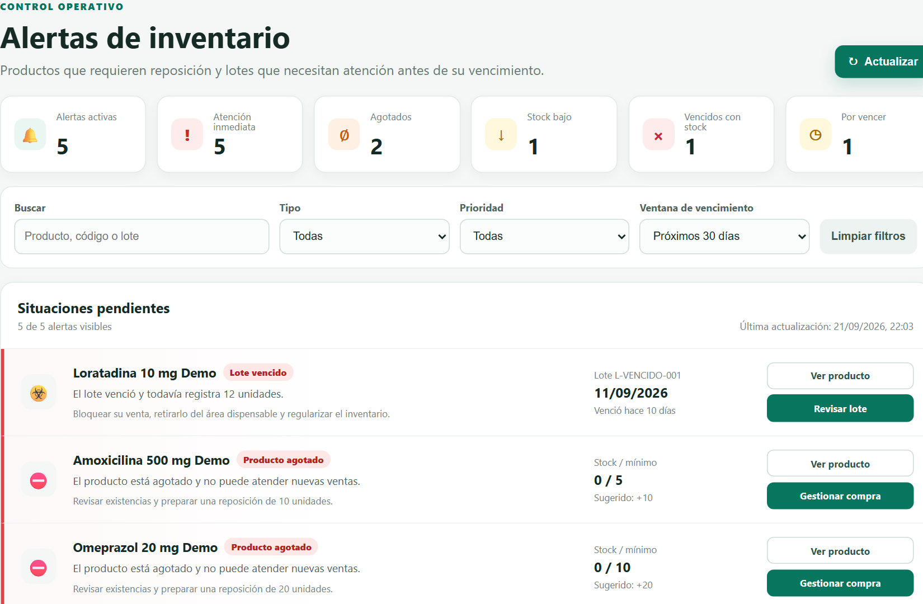
12
Evidencia funcional: alertas de inventario
La interfaz convierte datos de stock y vencimiento en tareas concretas para el usuario.
01
Prioriza riesgos
Distingue agotados, stock bajo, lotes vencidos y próximos a vencer.
02
Conserva el contexto
Muestra producto, lote, fecha y cantidad para facilitar la revisión.
03
Orienta la acción
Permite revisar el producto o iniciar la gestión de compra.
Captura real del módulo de alertas
SISTEMA WEB DE GESTIÓN FARMACÉUTICA
12 / 16

Slide 13
13
SUNAT y DIGEMID en el proyecto
Los módulos reproducen el flujo documental para pruebas y demostración académica.
SUNAT
DIGEMID
Generación de XML UBL 2.1
Resumen diario de boletas UBL 2.0
Firma, estados, intentos y respuesta CDR
Reporte periódico de precios
Exportación de datos para revisión
Registro del resultado y constancia
La validez externa requiere credenciales oficiales, certificado digital y aceptación de la entidad correspondiente.
SISTEMA WEB DE GESTIÓN FARMACÉUTICA
13 / 16

Slide 14
14
Calidad y despliegue
Las pruebas y los controles de infraestructura respaldan la demostración del sistema.
27
PRUEBAS
FRONTEND
INFRAESTRUCTURA
Servicios y reglas de negocio
APIs, autenticación y permisos
Compilación Angular correcta
Validaciones y mensajes controlados
Docker Compose y healthchecks
Demostración preparada para AWS EC2
pruebas backend
aprobadas
Además: compilación Angular y healthchecks de los tres contenedores.
PostgreSQL usa migraciones Flyway y el backend valida el esquema antes de iniciar.
SISTEMA WEB DE GESTIÓN FARMACÉUTICA
14 / 16

Slide 15
15
Recomendaciones
Las siguientes acciones mejoran la demostración actual y preparan una evolución segura del sistema.
ANTES DEL DESPLIEGUE EN EC2
SIGUIENTES MEJORAS
01
Separar secretos
04
Automatizar respaldo
Usar un archivo de entorno fuera del repositorio y renovar tokens expuestos.
Programar copias de PostgreSQL y probar periódicamente su restauración.
02
Preparar la demostración
05
Ampliar pruebas
Cargar datos coherentes y ensayar venta, Kardex, alerta y arqueo.
Agregar pruebas E2E para venta, devolución, recepción y cierre de caja.
03
Asegurar el acceso
06
Escalar por etapas
Cambiar contraseñas, habilitar HTTPS y limitar puertos en EC2.
Evaluar sucursales, lectura de códigos y paneles comparativos.
Prioridad inmediata: una demostración reproducible, segura y con datos fáciles de explicar.
SISTEMA WEB DE GESTIÓN FARMACÉUTICA
15 / 16

Slide 16
16
Conclusiones
El sistema integra la operación farmacéutica y deja evidencia de cada movimiento relevante.
01
Trazabilidad
Cada entrada, venta, devolución o ajuste conserva usuario, producto, lote y saldos.
02
Prevención
FEFO, Kardex, conteo físico y alertas permiten detectar riesgos antes de que afecten la atención.
03
Operación integrada
Ventas, caja, compras, recetas y reportes comparten reglas y una base de datos común.
Demostración propuesta
Abrir caja, registrar una venta, revisar Kardex y cerrar con arqueo.
SISTEMA WEB DE GESTIÓN FARMACÉUTICA
16 / 16

